Slide 1

Trường THCS Gia Thụy
NHIỆT LIỆT CHÀO MỪNG QUÝ THẦY CÔ VỀ DỰ GIỜ
SỐ HỌC 6
Giáo Viên: Lê Văn Đạt
Lớp: 6A10

Slide 2
Trò chơi: Ai nhanh hơn?
Luật chơi: Khi ban tổ chức đưa ra câu hỏi, các nhóm sẽ có 1 phút để suy nghĩ, bàn luận và đưa ra các đáp án cho câu hỏi.
Cách ghi điểm: Khi có hiệu lệnh, các thành viên trong nhóm sẽ lần lượt thay nhau lên ghi đáp án vào phần bảng của nhóm mình. Mỗi lượt chỉ được ghi 1 đáp án. Thời gian để các đội ghi đáp án là 1 phút.
Lưu ý: Các đáp án đúng nhưng bị trùng lặp sẽ chỉ được tính điểm 1 lần.

Slide 3

Câu hỏi: Cho các số tự nhiên sau: 42; 281; 65; 30; 984; 33; 349; 27; 130; 5; 488; 89; 717; 95; 533.
Số nào chia hết cho 2?
Số nào chia hết cho 5?
18
26
00
01
02
03
04
05
06
07
08
09
10
11
12
13
14
15
16
17
19
20
21
22
23
24
25
27
28
29
30
31
32
33
34
35
36
37
38
39
40
41
42
43
44
45
46
47
48
49
50
51
52
53
54
55
56
57
58
59
60
Hết Giờ

Slide 4
Đáp Án
Các số chia hết cho 2 là:
42 ; 30 ; 984 ; 130 ; 488
b) Các số chia hết cho 5 là:
65 ; 30 ; 130 ; 5 ; 95

Slide 5
Tiết 20. §11.
Dấu hiệu chia hết cho 2, cho 5

Slide 6
1. Nhận xét mở đầu
Ví dụ:
Cho các số tự nhiên: 30; 130.
Hãy phân tích các số trên thành tích của 2 số tự nhiên sao cho có một thừa số là 10?
Hãy phân tích các số trên thành tích của 3 số tự nhiên sao cho có thừa số 2 và 5?
Từ Ví dụ đưa ra nhận xét về các số trên khi chia cho 2 và chia cho 5?

Slide 7
1. Nhận xét mở đầu
a) Ví dụ:
b) Nhận xét: Các số có chữ số tận cùng là 0 đều chia hết cho 2 và chia hết cho 5.

Slide 8
Cho các số sau:
30 ; 159 ; 760 ; 234 ; 550 ; 1348.
Số nào chia hết cho cả 2 và 5? Giải thích?
Lời Giải
Các số chia hết cho cả 2 và 5 là:
30 ; 760 và 550.
Vì các số trên có chữ số tận cùng là 0.
?

Slide 9
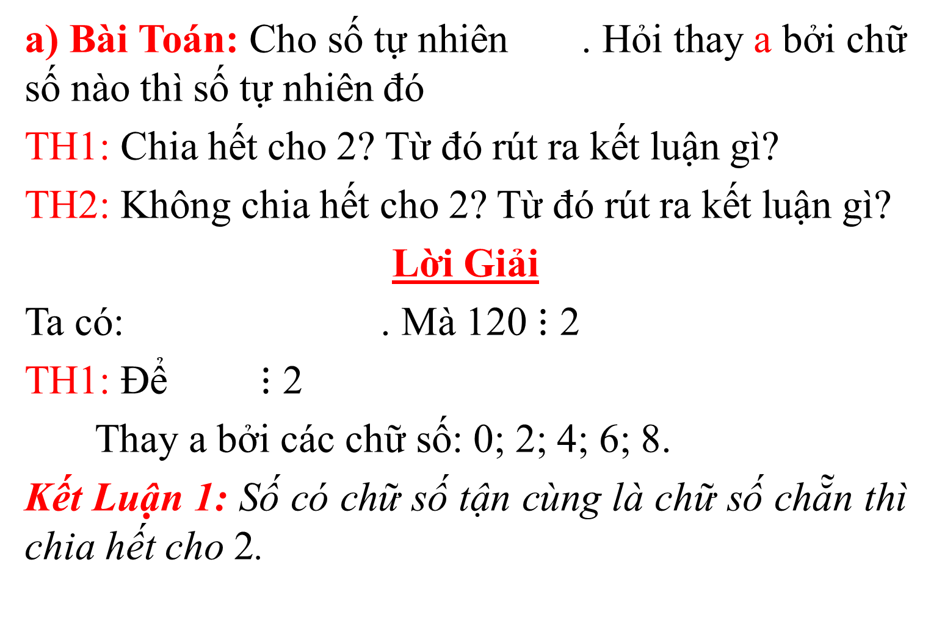
2. Dấu hiệu chia hết cho 2
a) Bài Toán: Cho số tự nhiên . Hỏi thay a bởi chữ số nào thì số tự nhiên đó
TH1: Chia hết cho 2? Từ đó rút ra kết luận gì?
TH2: Không chia hết cho 2? Từ đó rút ra kết luận gì?
Lời Giải
Ta có: . Mà 120 $⋮$ 2
TH1: Để $⋮$ 2
Thay a bởi các chữ số: 0; 2; 4; 6; 8.
Kết Luận 1: Số có chữ số tận cùng là chữ số chẵn thì chia hết cho 2.

Slide 10
TH2: Để
Thay a bởi các chữ số: 1; 3; 5; 7; 9.
Kết Luận 2: Số có chữ số tận cùng là chữ số lẻ thì không chia hết cho 2.
b) Dấu hiệu chia hết cho 2:
Các số có chữ số tận cùng là chữ số chẵn thì chia hết cho 2 và chỉ những số đó mới chia hết cho 2.

Slide 11
Trong các số sau, số nào chia hết cho 2, số nào không chia hết cho 2?
328 ; 1437 ; 36 ; 895 ; 1234 ; 99.
Lời Giải
Số chia hết cho 2 là: 328 ; 36 ; 1234.
Số không chia hết cho 2 là: 1437; 895 ; 99.
?1

Slide 12
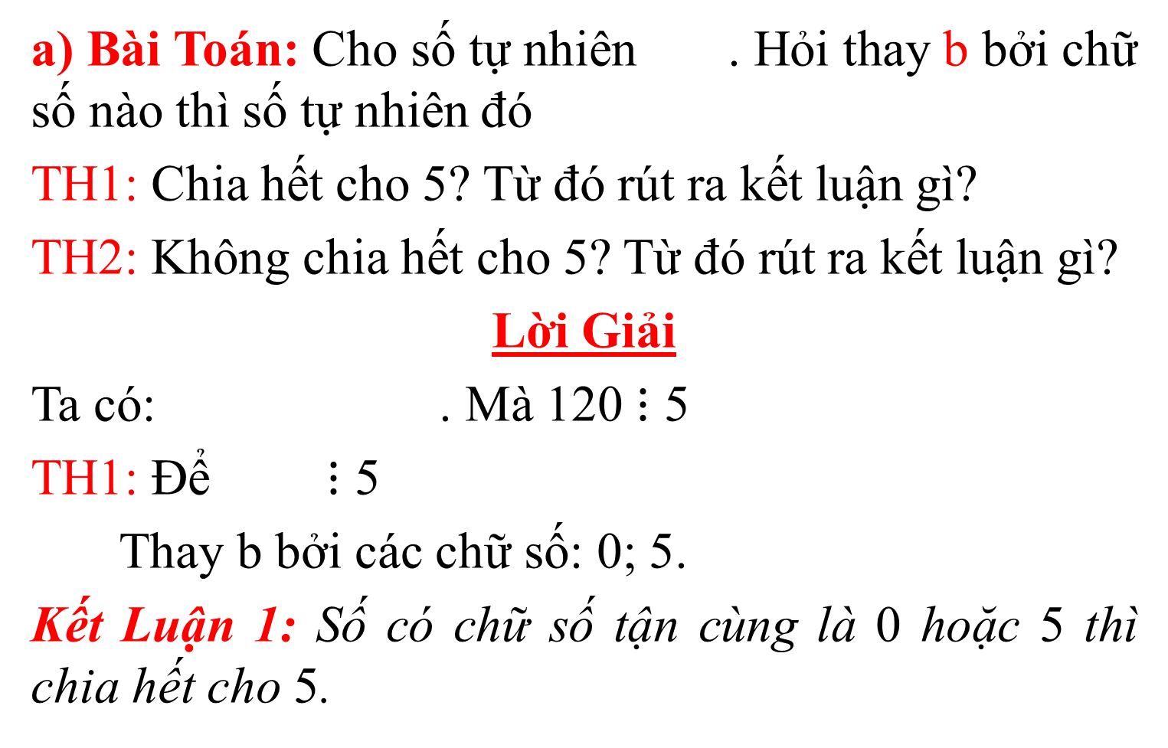
3. Dấu hiệu chia hết cho 5
a) Bài Toán: Cho số tự nhiên . Hỏi thay b bởi chữ số nào thì số tự nhiên đó
TH1: Chia hết cho 5? Từ đó rút ra kết luận gì?
TH2: Không chia hết cho 5? Từ đó rút ra kết luận gì?
Lời Giải
Ta có: . Mà 120 $⋮$ 5
TH1: Để $⋮$ 5
Thay b bởi các chữ số: 0; 5.
Kết Luận 1: Số có chữ số tận cùng là 0 hoặc 5 thì chia hết cho 5.

Slide 13
TH2: Để
Thay b bởi các chữ số: 1; 2; 3; 4; 6; 7; 8; 9.
Kết Luận 2: Số có chữ số tận cùng khác 0 và 5 thì không chia hết cho 5.
b) Dấu hiệu chia hết cho 5:
Các số có chữ số tận cùng là 0 hoặc 5 thì chia hết cho 5 và chỉ những số đó mới chia hết cho 5.

Slide 14
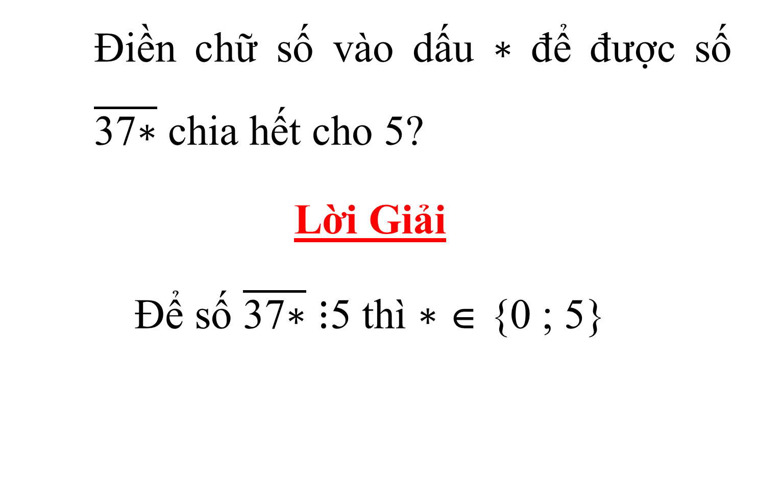
Điền chữ số vào dấu $\text{∗}$ để được số $\overline{\text{37∗}}$ chia hết cho 5?
Lời Giải
Để số $\overline{\text{37∗}}$ $\text{⋮}\text{5}$ thì $\text{∗}$ ∈ {0 ; 5}
?2

Slide 15
Vận Dụng
Bài 91 SGK/38. Trong các số sau, số nào chia hết cho 2, số nào chia hết cho 5?
652 ; 850 ; 1546 ; 785 ; 6321.
Lời giải
Các số chia hết cho 2 là: 652; 850; 1546.
Các số chia hết cho 5 là: 850; 785.

Slide 16
Vận Dụng
Bài 92 SGK/38.
Cho các số: 2141; 1345; 4620; 234. Trong các số đó:
Số nào chia hết cho 2 mà không chia hết cho 5?
Số nào chia hết cho 5 mà không chia hết cho 2?
Số nào chia hết cho cả 2 và 5?
Số nào không chia hết cho cả 2 và 5?

Slide 17
Vận Dụng
Bài 92 SGK/38.
a) Số chia hết cho 2 mà không chia hết cho 5 là: 234
b) Số chia hết cho 5 mà không chia hết cho 2 là: 1345
Số chia hết cho cả 2 và 5 là: 4620
Số không chia hết cho cả 2 và 5 là:
2141 ; 1345 ; 234

Slide 18
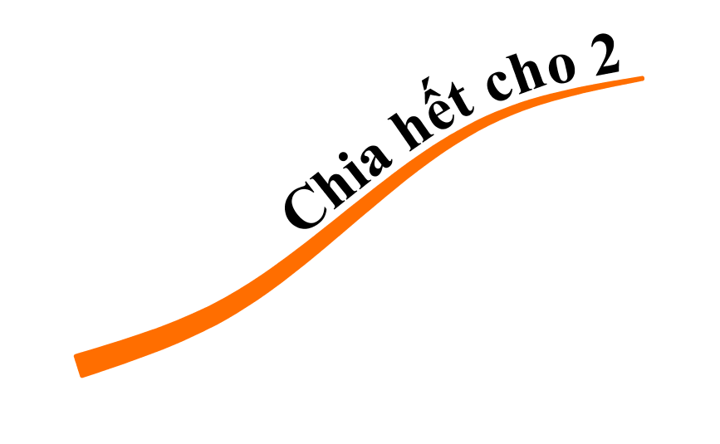
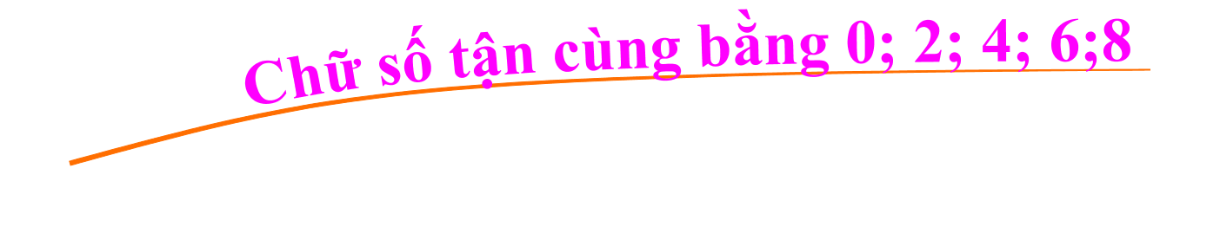

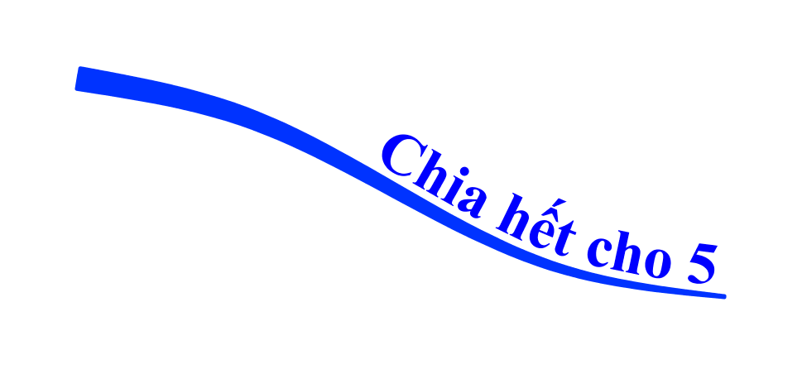
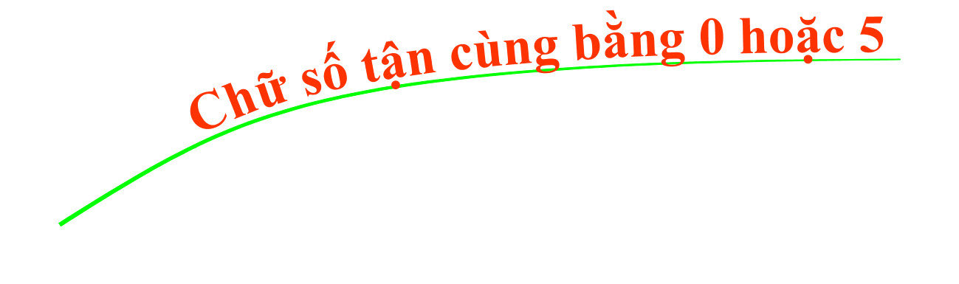
Sơ Đồ Tư Duy

Slide 19
Hướng Dẫn Về Nhà
Ghi nhớ các dấu hiệu chia hết cho 2, cho 5.
Làm các bài tập: 93; 94; 95 SGK/38.
Ôn tập kiến thức về dấu hiệu chia hết chuẩn bị cho Tiết 21. Luyện tập

Slide 20


